Slide 1


Magenta
Project
Testing
Magenta Project Testing
고하은, 장선호, 정종윤

Slide 2
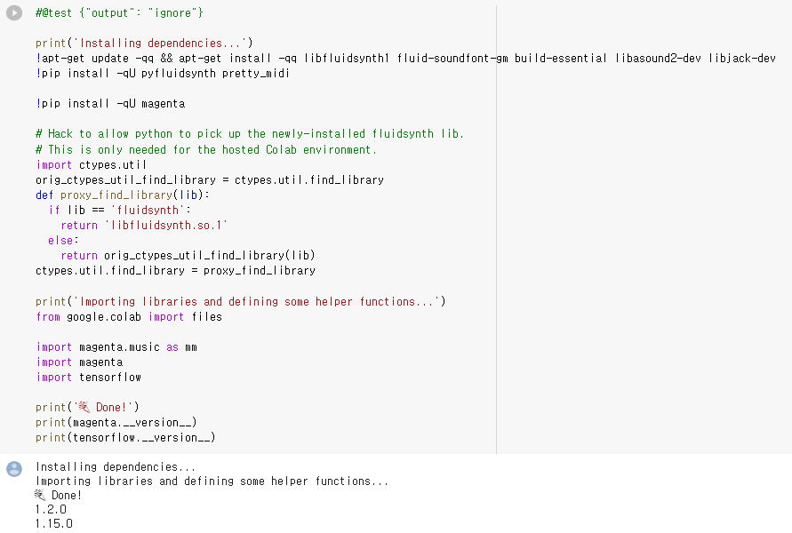
프로젝트 실행에 필요한 모듈 세팅

Slide 3
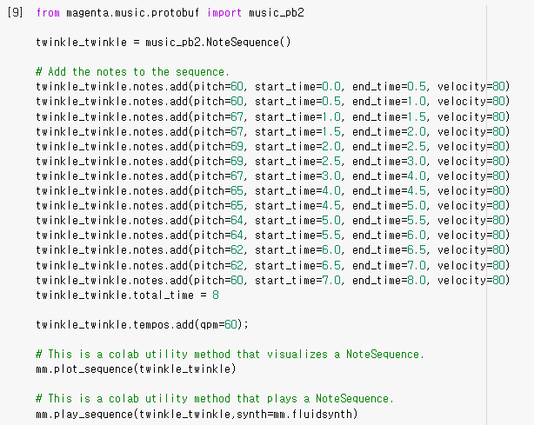
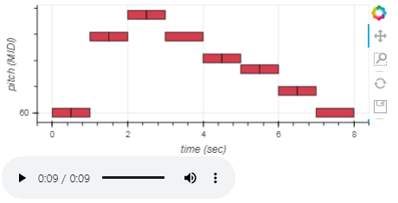

음악의 NoteSequences 입력

Slide 4
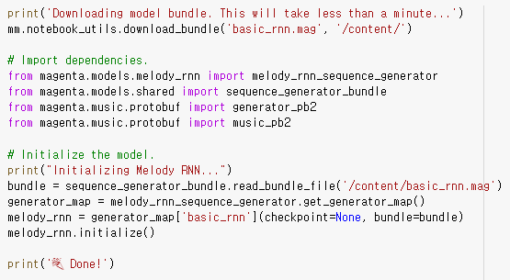
Melody RNN모델의 초기설정

Slide 5
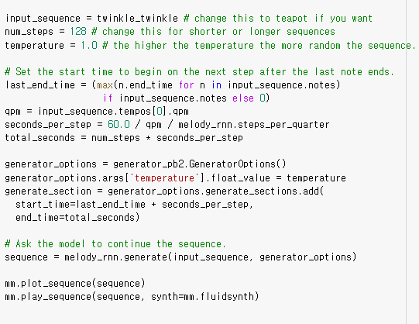
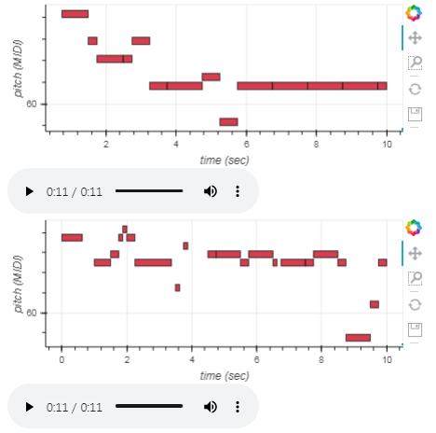
입력된 음악에 새로운 요소들 생성

Slide 6
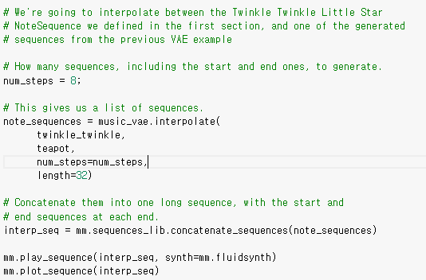
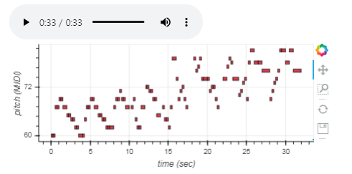
입력된 음악과 생성한 요소들을 결합

Slide 7
프로젝트 실행에 필요한 모듈 세팅

Slide 8
프로젝트 실행에 필요한 모듈 세팅

